Slide 1
Итоги работы комитета
по социальной защите населения Ленинградской области в 2020 году и реализация проектов в 2021 году
Председатель комитета по социальной защите населения Ленинградской области
Анастасия Евгеньевна Толмачева
1

Slide 2
«Нам нужно быстрее, не откладывая, решать масштабные социальные, экономические, технологические задачи, перед которыми стоит страна. Их содержание и ориентиры отражены в национальных проектах, реализация которых требует нового качества государственного управления, работы Правительства, всех уровней власти, прямого диалога с гражданами»
Президент Российской Федерации
В.В.Путин
2

Slide 3
Социальная поддержка граждан в Ленинградской области
на 81,5%
на 33,3%
13,5 млрд
24,4 млрд
18,3 млрд
24,4 млрд
2015
2020
2019
2020
3

Slide 4
Старшее поколение
Финансовая поддержка семей при рождении детей
финансовая поддержка при рождении детей
информационно-коммуникационной кампании по реализации вспомогательных репродуктивных технологий
достижение целевых значений показателей
реализация мероприятий по созданию Системы долговременного ухода
4

Slide 5
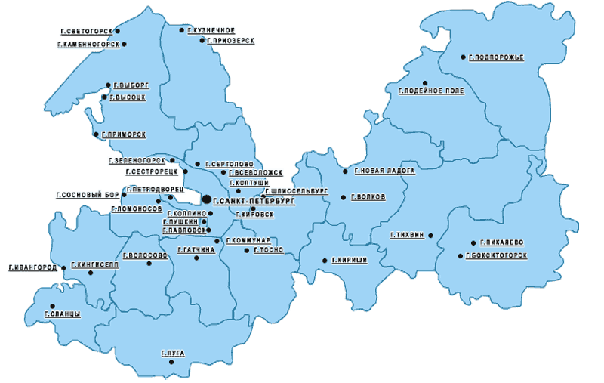
Повышение эффективности социальной защиты
Выплаты из областного бюджета
2,5 млрд рублей
3,8 млрд рублей
4 млрд рублей
2018
2019
2020
27 мер социальной поддержки для 180 тысяч семей с детьми
20 видов прямых выплат для 30,5 тысяч семей с детьми
5

Slide 6
Меры социальной поддержки, направленные на улучшение демографической ситуации
ЕДВ до достижения ребенком 3-х лет
Материнский капитал, предоставляемый семьям со среднедушевым доходом, не превышающим СД (31900 руб. в 2020)
ЕДВ в размере 9500 руб. на ребенка, не имеющего возможности посещать детский сад в связи с отсутствием мест
на 01.07.2020 – 1 209 детей
на 01.01.2021 – 4 296 детей
19,8%
21,9%
22,7%
25,2%
6

Slide 7
Меры социальной поддержки для семей, в которых воспитываются дети с инвалидностью
ЕДВ до 10 000 рублей на ребенка-инвалида с третьей степенью ограничения здоровья
ЕДВ 5000 рублей на ребенка-инвалида со второй степенью ограничения здоровья
ЕДВ 100 000 рублей семьям, чьи дети страдают врожденным буллезным эпидермолизом
7

Slide 8
Меры социальной поддержки, направленные на повышение доходов населения
Ежемесячное пособие 32 978 семьям на 66 965 детей
Ежемесячное пособие 376 беременным женщинам и 18 978 детям в возрасте до 3-х лет
ЕДК 9626 семьям на полноценное питание.
ЕДВ 27 683 семьям на 32 862 детей в возрасте от трех до семи лет включительно
ЕДВ 32 052 малоимущим семьям и малоимущим одиноко проживающим гражданам
8

Slide 9
Государственная социальная помощь на основании социального контракта
«Необходимо расширять практику социального контракта, направленного на повышение доходов и качества жизни длят каждой нуждающейся семьи. В рамках контракта государство будет предоставлять гражданам регулярные выплаты, помощь по переобучению и повышению квалификации, содействие в трудоустройстве или открытии небольшого собственного дела.»
Президент Российской Федерации
В.В.Путин
9

Slide 10
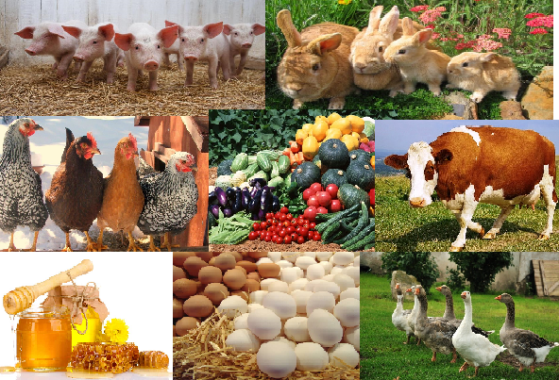
Государственная социальная помощь на основании социального контракта
поиск работы
ИП / самозанятый
ведение ЛПХ
иные мероприятия
Социальный контракт
- это самая настоящая инвестиция в человека
10

Slide 11
Новые подходы в предоставлении социального контракта
2020 год
234 социальных контракта
Поиск работы
12 067 руб. для трудоспособного
10 718 руб. для детей от 18 до 23 лет
до 150 000 руб. для получения профильного обучения
Ведение личного подсобного хозяйства
~ до 300 000 руб.
Индивидуальная предпринимательская деятельность
до 300 000 руб. - открывающим собственное дело
до 100 000 руб. - на развитие
до 100 000 руб. - на восстановление в ЧС
Иные мероприятия
от 12 067 руб.
до 200 000 руб.
Объем финансирования на 2021 год:
ФБ 257 млн. руб.
ОБ 268 млн. руб.
10-1

Slide 12
Исполнены поручения Губернатора Ленинградской области
Установлены меры поддержки
Критерий нуждаемости до 100% от среднего дохода (31 900 руб.)
Количество мер для граждан, родившихся в период с 3 сентября 1927 года по 3 сентября 1945 года (Дети войны) )
33 000
44 000
55 000
В 2020 году охвачено свыше 448 тыс. жителей области
мерами социальной поддержки
11

Slide 13
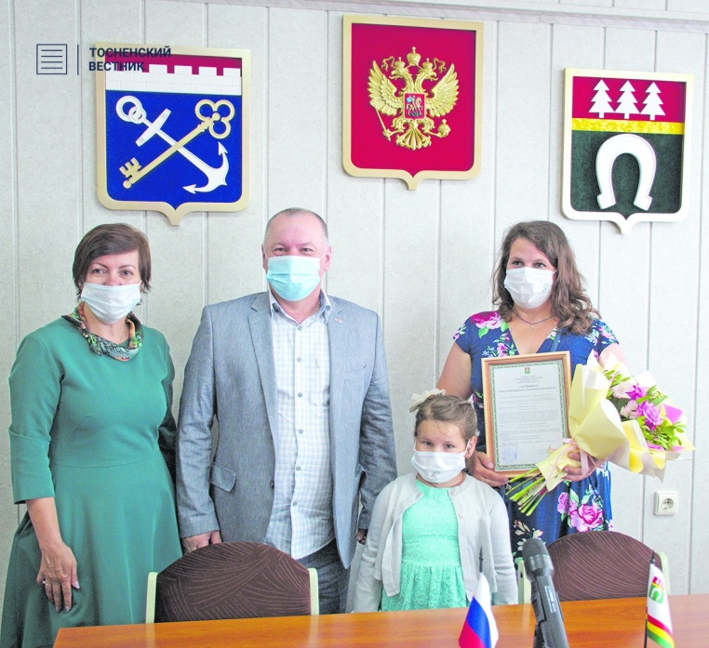
Земельный капитал в Ленинградской области
Размер земельного сертификата в Ленинградской области
350000 рублей.
Выдано - 813
Распорядились - 50
12

Slide 14
Меры социальной поддержки по COVID - 19
по поручению Губернатора Ленинградской области
14 видов выплат введены дополнительно к федеральным выплатам и автоматически выплачены
в беззаявительном порядке
459,2
млн.руб.
153 007
получателей
13

Slide 15
Меры социальной поддержки по COVID - 19
дети-инвалиды, получатели социальных услуг в организациях социального обслуживания (стационарная и полустационарная форма) 4 700 и 3 700 рублей
дети из многодетных и малообеспеченных семей - 3000 рублей
получатели федеральной социальной доплаты к пенсии - 2000 рублей
дети безработных и самозанятых - 5000 рублей
индивидуальные предприниматели; работающие,
но не получающие заработную плату - 7000 рублей и на детей - 5000 рублей
дети-инвалиды, дети из многодетных и малообеспеченных семей,
в возрасте от 16 до 18 лет - 3000 рублей
14

Slide 16
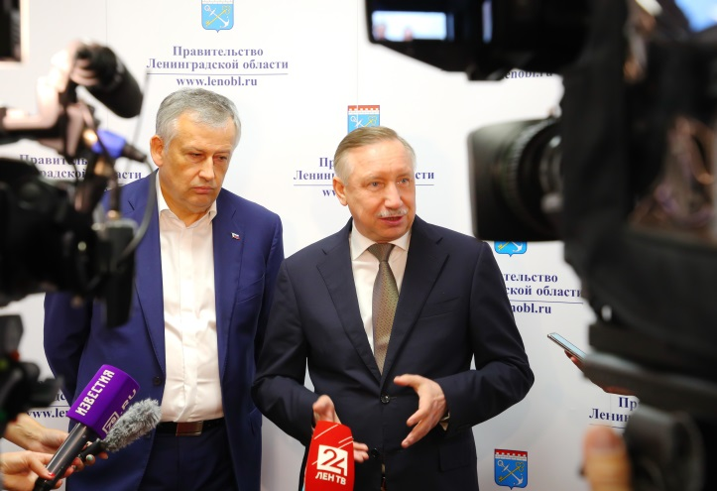
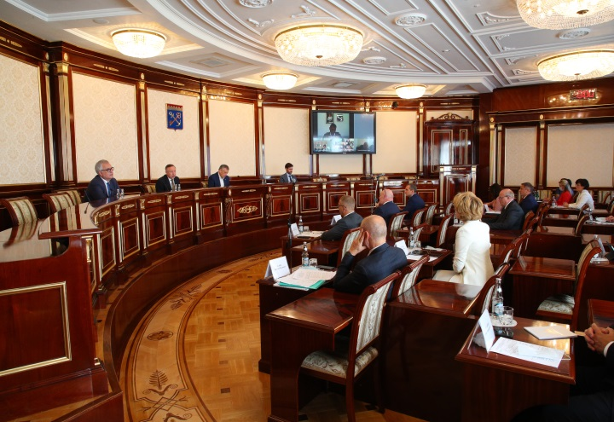
Координационный совет
Санкт-Петербурга и Ленинградской области
Единый подход предоставления мер социальной поддержки:
Региональным ветеранам труда и лицам, которые прожили менее 4 месяцев в блокадном Ленинграде
Учет в рабочем стаже ветеранов труда регионального значения стажа работы в соседствующем субъекте РФ
Ежемесячная денежная выплата
инвалидам I группы – 10 000 рублей
инвалидам II группы – 7 500 рублей
инвалидам III группы – 5 000 рублей
лицам без инвалидности – 3 000 рублей
15

Slide 17
Совершенствование законодательной базы
по поддержке лиц пожилого возраста
Изменение механизма предоставления пенсионерам дополнительных мер социальной поддержки:
ЕДВ на оплату коммунальной услуги по обращению с твердыми коммунальными отходами
Льготный проезд для жителей Ленинградской области, награждённых знаком «Почетный донор СССР» и (или) знаком «Почетный донор России»
старше 70 лет 50 % оплаты
старше 80 лет 100 % оплаты
15-1

Slide 18
Система социального обслуживания Ленинградской области
Объем финансирования в 2020 году:
ФБ 52 млн. руб.
ОБ 5,4 млрд. руб.
Поставщиков социальных услуг | 85
Государственные | 38
Негосударственные | 47
Потребители | 20 тысяч чел.
из них несовершеннолетние дети и их родители | 4,5 тысяч чел.
51,9%
52,5%
55,3%
16

Slide 19
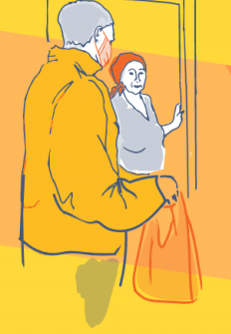
Система социального обслуживания Ленинградской области
Бесплатная социально-бытовая помощь на дому оказана
4230
гражданам пожилого возраста
#МыВместе
#ДобрыйСосед
17

Slide 20
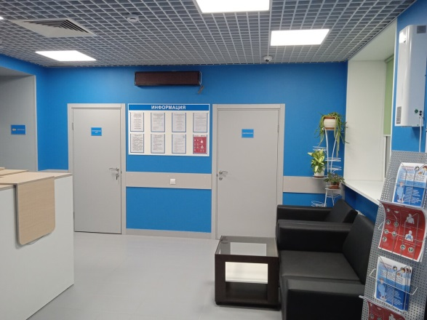
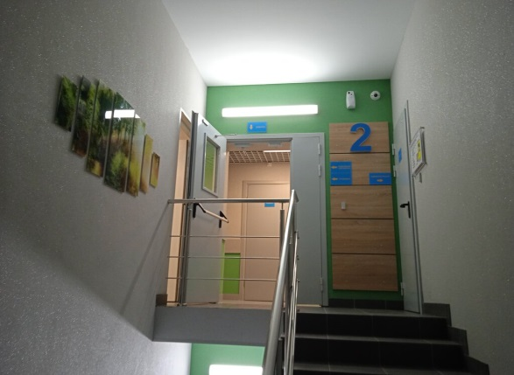
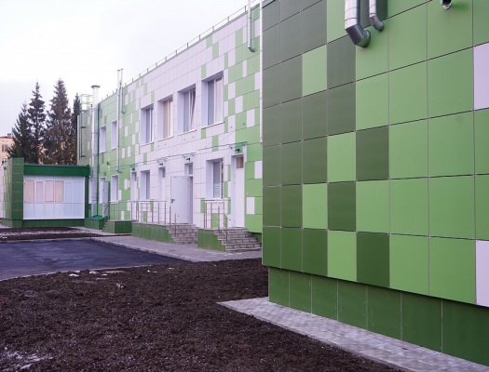
Ремонтные работы в учреждениях социального обслуживания
ЛОГБУ "Ломоносовский КЦСОН "Надежда"
отделение социального обслуживания с временным пребыванием
современные требования для комфортного проживания
предусмотрены все необходимые помещения для оказания социально-бытовых, социально-медицинских услуг, помещения для досуга и отдыха
Запланированы ремонтные работ в
15 государственных учреждениях
18

Slide 21
Совершенствование нормативной правовой базы социального обслуживания
Федеральный закон от 28 декабря 2013 № 442-ФЗ
«Об основах социального обслуживания граждан
в Российской Федерации»
Областной закон Ленинградской области
от 30.10.2014 № 72-оз «О социальном обслуживании граждан в Ленинградской области»
Постановление Правительства Ленинградской области
от 22 декабря 2017 года № 606 «Об утверждении порядков предоставления социальных услуг поставщиками социальных услуг в Ленинградской области»
19

Slide 22
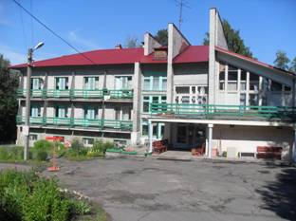
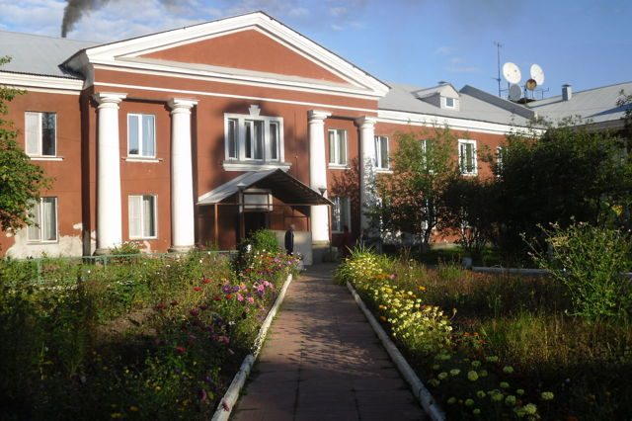
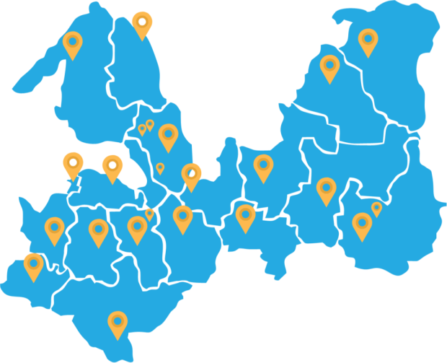
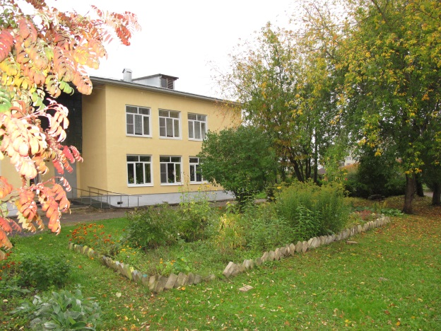
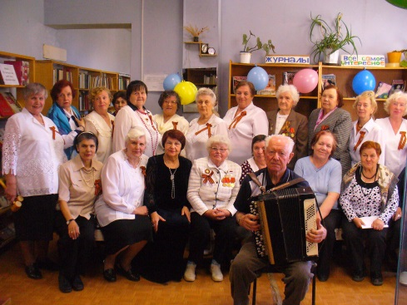
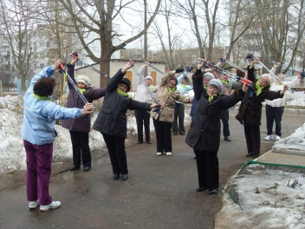
Государственные учреждения социального обслуживания
Результаты независимой оценки качества организациями социальной сферы
Тихвинский
дом-интернат
92,7 балла из 100
Лужский ПНИ
Волховский КЦСОН
«Береника»
20

Slide 23
Наиболее востребованные услуги
15 технологий социального обслуживания для 17 тысяч жителей - инвалидов, пожилых людей и детей-инвалидов
Социальное такси
Тревожная кнопка
Дорога к дому
Университет третьего возраста
Ранняя помощь детям от 0-3 лет
162 чел
406 чел
Размещена в информационной системе "Смартека" для дальнейшего тиражирования на всей территории Российской Федерации
21

Slide 24
Социально ориентированные некоммерческие организации
Взаимодействие с 17 СОНКО, в числе которых общественные организации
Социальная реабилитация граждан, больных наркоманией, прошедших курс медицинской реабилитации
Комплекс мероприятий, направленных на реабилитацию и социальную интеграцию инвалидов Ленинградской области
Государственная поддержка и развитие деятельности СОНКО
Иппотерапия (реабилитация детей-инвалидов)
Профилактика социального сиротства
22

Slide 25
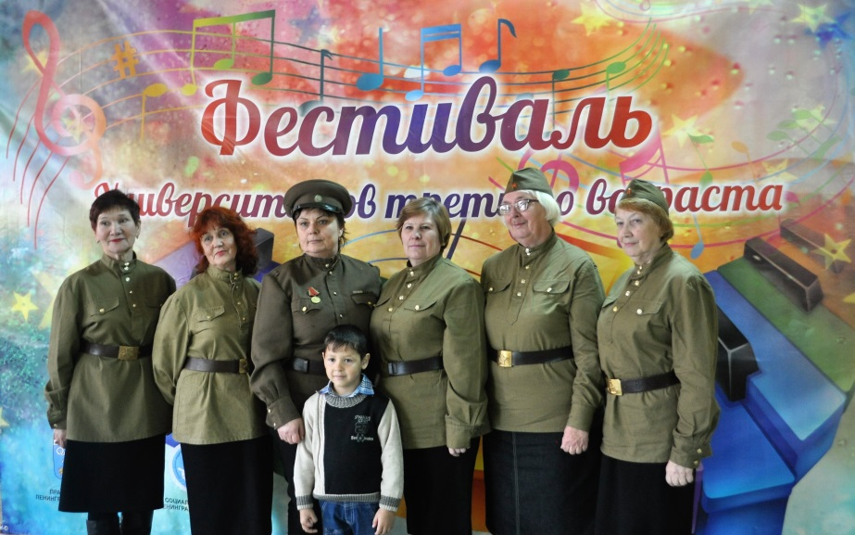
Университет третьего возраста
Культура и искусство – 300 человек
Здоровьесбережение и здоровый образ жизни – 300 человек
Информационные и компьютерные технологии – 400 человек
Культурно-досуговая деятельность - 500 человек
23

Slide 26
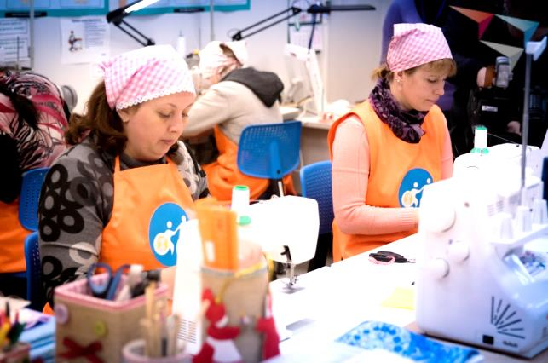
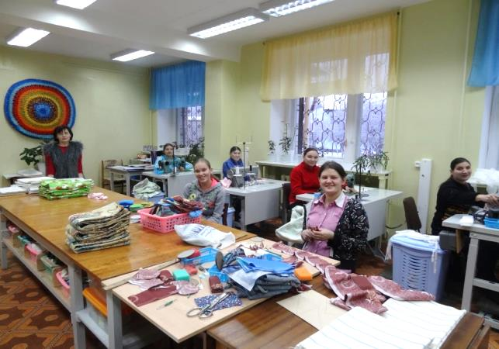
Социальный проект «Дорога к дому»
обеспечение жилыми помещениями на период реализации механизма социальной интеграции
оказание содействия в трудоустройстве
реализация мероприятий по сопровождаемому проживанию, в том числе оказание содействия в получение социальных услуг на дому
23-1

Slide 27
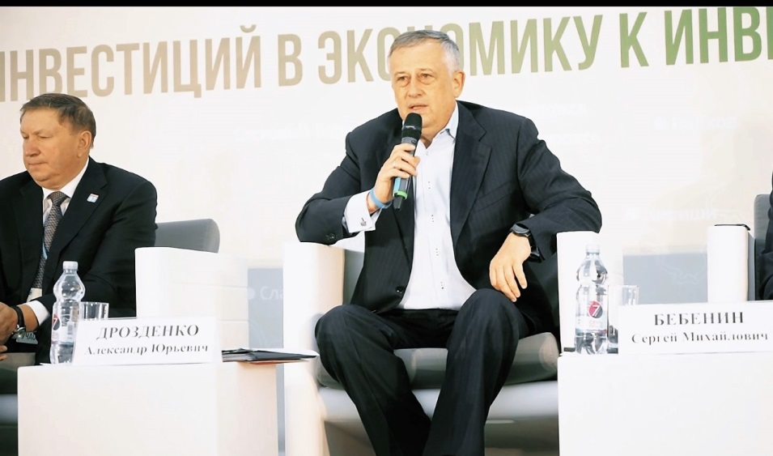
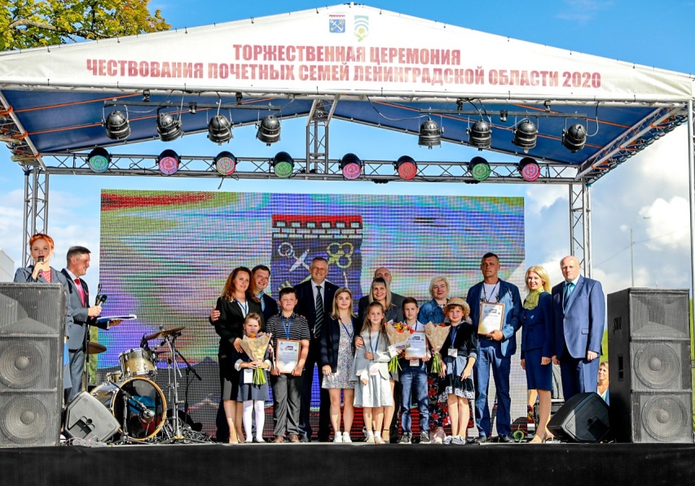
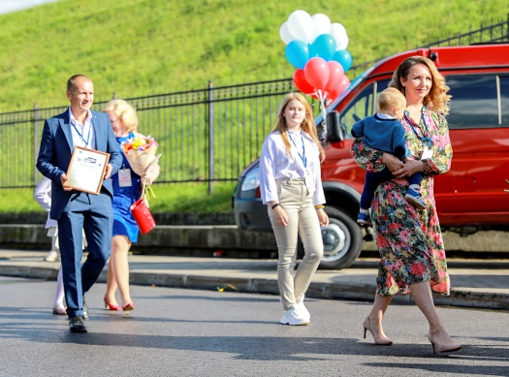
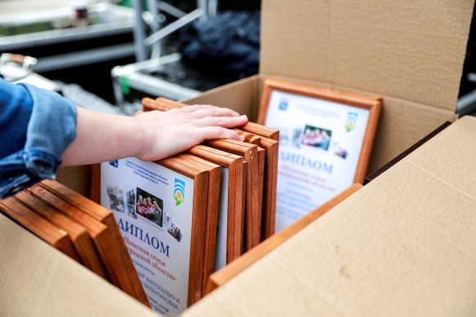
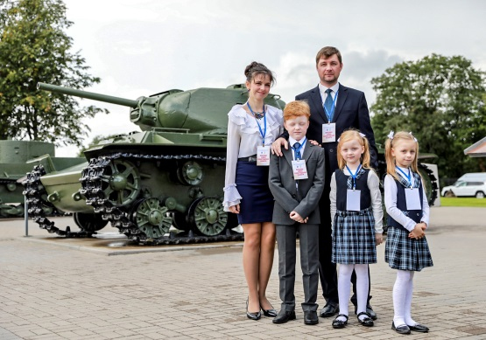
Пропаганда семейных ценностей
24

Slide 28
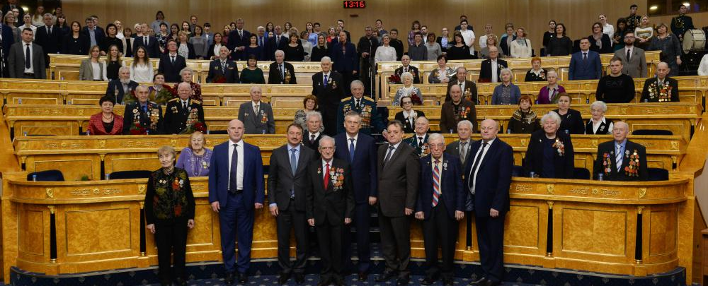
Учреждены единовременные выплаты:
инвалидам и участникам Великой Отечественной войны – 7000 руб.
лицам, награжденным знаком «Жителю блокадного Ленинграда» - 7000 руб.
бывшим несовершеннолетним узникам фашизма – 7000 руб.
несовершеннолетним детям в период Великой Отечественной войны 1941-1945 годов – 5000 руб.
вдовам (вдовцам) умерших инвалидов и участников Великой Отечественной войны – 4000 руб.
25

Slide 29
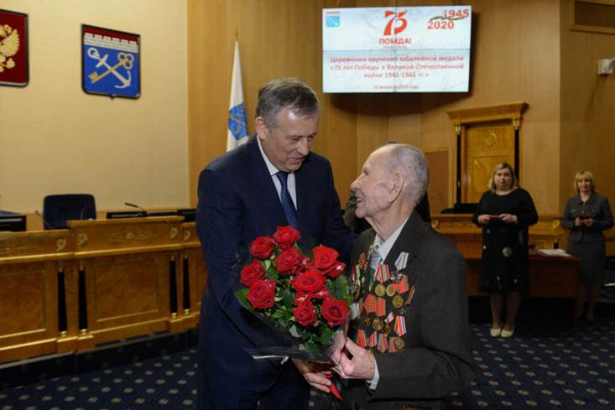
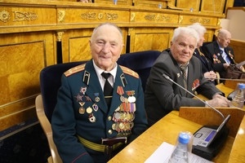
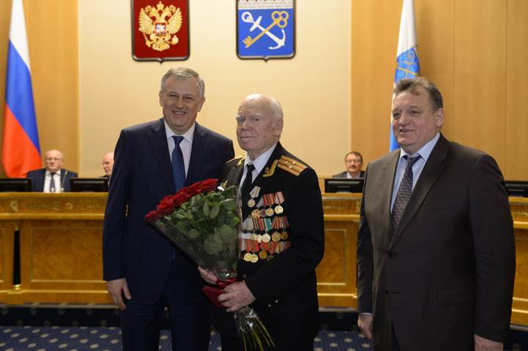
ЕДВ направлена 97 481 жителю Ленинградской области на сумму более 516 млн.руб.
ЕДВ 7000 рублей - 14 651 чел.
ЕДВ 5000 рублей - 82 454 чел.
ЕДВ 4000 рублей - 280 чел.
26

Slide 30
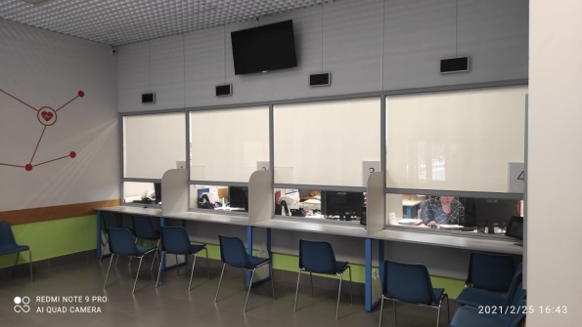
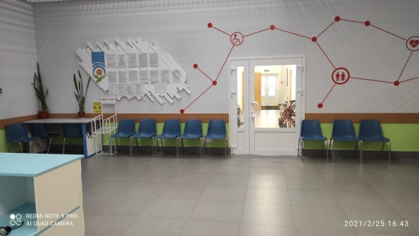
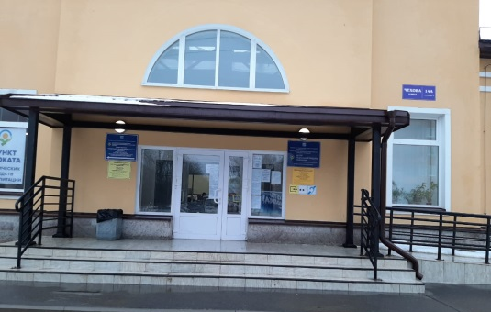
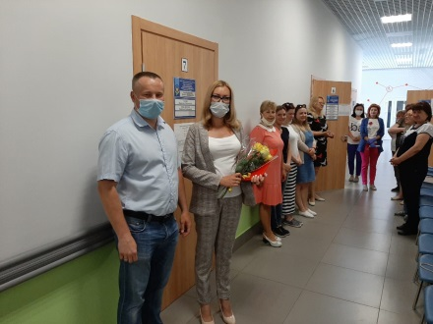
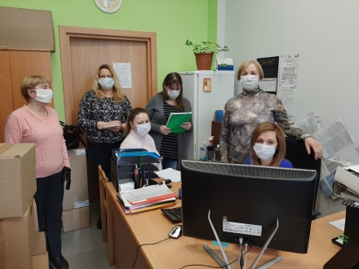
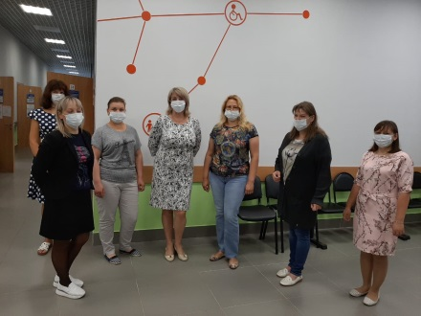
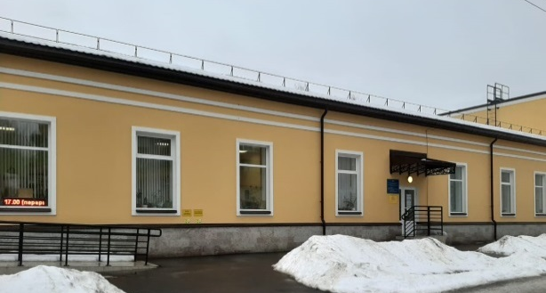
Механизм быстрого доведения помощи для каждого
27

Slide 31
Цифровая трансформация социально значимых госуслуг
Внесены изменения в нормативные правовые акты
для предоставления госуслуг:
исчерпывающий перечень документов, предоставляемых гражданами;
уточненный перечень межведомственных запросов;
перечень документов, подтверждающих сведения о доходах;
документы, подтверждающие отсутствие доходов;
отказ в предоставлении услуг с учетом типовых отказов;
измененная форма заявления с возможностью декларировать сведения
25 приоритетных государственных услуг социальной защиты населения в цифровой контур
«Цифровое государственное управление»
28

Slide 32
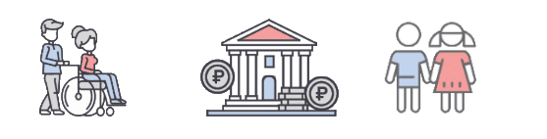
Цифровая трансформация социально значимых госуслуг
Статистика. Аналитика.
Открытые данные
АИС "Соцзащита"
Проактивное информирование
«Рождение ребенка»
«Установление инвалидности»
«Наступление пенсионного возраста»
Ленинградская область имеет 100% наполнения сведений по 27 локальным мерам социальной защиты в общероссийском рейтинге
28-1

Slide 33
Цифровая трансформация социально значимых госуслуг
ПУВ ЕГИССО
Возможность взаимодействия с гражданами посредством Единого портала государственных и муниципальных услуг
Межведомственное взаимодействие с государственными органами и организациями в электронном виде
Предоставление гражданами заявлений и документов в электронном виде
29

Slide 34
Цифровая трансформация социально значимых госуслуг
Результаты перевода в электронный формат массовых социально значимых государственных услуг:
Услуги в электронном виде
Беззаявительный порядок предоставления
Автоматизированное назначение
Сведения, подтверждающие наличие прав на получение мер социальной поддержки, в электронном виде
Банк данных льготных категорий граждан
29-1

Slide 35
Благодарю за внимание!
30

